Slide 1
Profesores de inglés y sus actitudes hacia el uso de la tecnología, frente a los Estándares del Currículo Ecuatoriano
MSc. Rosa Varas Giler
Lic. Sara Aucapiña Sandoval
MSc. Julia del Rocío Fajardo Arriaga
Dr. Marcelo Gonzalo Haro Gavidia

Slide 2
Las tecnologías de la información y la comunicación son importantes a través de todos los aspectos de la vida cotidiana, porque han cambiado nuestro trabajo, las relaciones sociales y el aprender-haciendo. Castell, M. (1986).
Diferentes preguntas necesitan ser analizadas con respecto al uso de la tecnología en sus aulas de clase
¿Qué implica un
aprendizaje significativo?
¿Cómo una actitud negativa afecta el aprendizaje de los estudiantes?
¿Cuál es la actitud de docentes frente al uso de la tecnología
en el aula?
¿Es la educación basada en la
tecnología mejor que la enseñanza tradicional?
¿Qué significa hoy ser un
"buen maestro"?

Slide 3
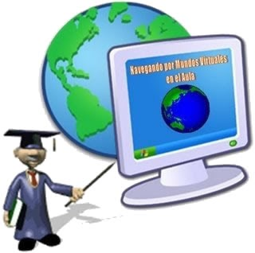
Las TIC tienen un potencial educativo invalorable y, por lo tanto, contribuyen a mejorar la calidad de la instrucción, probablemente se incorpore activamente a participar en un proyecto de innovación educativa basado en dichas tecnologías (Ruiz, 2012)
Actitudes positivas y competencias adecuadas garantizan una implementación exitosa de la tecnología en el aula siendo fundamentales en el proceso enseñanza-aprendizaje.
Según el Ministerio de Educación del Ecuador (2012), órganos normativos ecuatorianos han comenzado a abordar el tema relacionado a ¿cómo fomentar las actitudes y competencias en los maestros hacia la tecnología?.

Slide 4
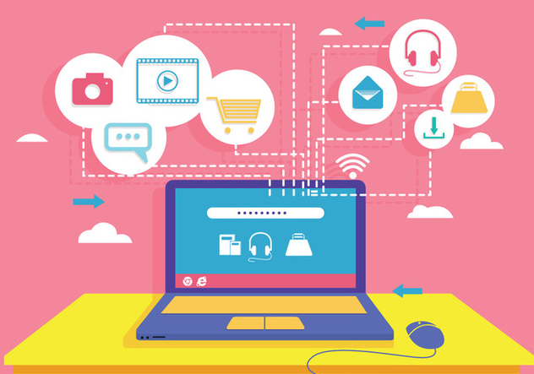
Los Estándares del
Idioma Inglés en el Ecuador
3.C Usar recursos y Tecnología efectivamente en Inglés y Profesores de Instrucción y contenido, además del libro de texto nacional, son familiares con un rango de materiales basado en estándares, recursos y tecnologías, y escoger, adaptar y utilizarlas eficazmente en la enseñanza de Inglés y contenidos.
3.c.3. Emplear una variedad de materiales para el aprendizaje del lenguaje, incluyendo libros, ayuda visual, y realia además del libro de texto; y,
3.c.4. Uso de recursos tecnológicos (por ejemplo, internet, software, equipos y dispositivos relacionados) para mejorar la instrucción de idioma y el área de contenido para los estudiantes.

Slide 5
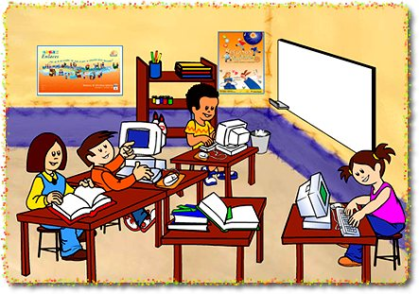
La Tecnología Educativa en prometedoras direcciones
La computadora es una herramienta que permite a los educadores capacitarse en el uso de nuevas formas de enseñanza.
El lenguaje puede ser enseñado y aprendido muy eficazmente a través del proceso interaccional
entre
estudiantes, profesores y computadoras.

Slide 6
Factores que inciden en el aprendizaje significativo de los estudiantes
Según Gardner y Lambert, citado por Zolt'n (2009) la motivación se deriva de la actitud, porque la motivación es un factor complejo que combina el esfuerzo, el deseo de aprender y una actitud positiva hacia el aprendizaje.
Factores
la actitud
la motivación
tienen
rol importante en la enseñanza de idiomas debido a su gran influencia en el proceso de aprendizaje.
El profesor debe :
Ser una persona amable y positiva, ayudar a los estudiantes a despejar sus dudas y lograr que la asignatura sea más ligera e interesante para sus estudiantes.
Ser cortés, crear un ambiente sano, promover la independencia del alumno y fomentar la creatividad en ellos.

Slide 7
Aprendizaje de Idiomas
Asistido por la Computadora
Los maestros necesitan enfoques más comunicativos, dando importancia a conceptos como participación, interacción, creatividad y cultura.
Una de las herramientas principales para este cambio es la computadora con su nuevo campo llamado Aprendizaje de Idiomas Asistido por la Computadora (CALL).
Moonen, J., (2008) argumenta que las tecnologías complementarias tienen el más grande potencial para transformar la educación porque las nuevas tecnologías crean oportunidades para solucionar los problemas pedagógicos.
(CALL) es un nuevo enfoque que se centra en el uso de tecnología informática en el aprendizaje y la enseñanza de una segunda lengua o idioma extranjero a estudiantes en el aula de clases. (Sanmuganathan, 2013)

Slide 8
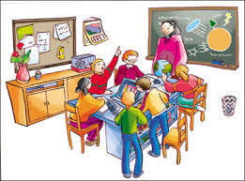
¿Cuál es la diferencia entre la instrucción clásica con la instrucción basada en la tecnología?
La computadora puede ser un útil complemento al currículo tradicional del aula de idiomas porque fomenta la comunicación verbal en inglés y ofrece muchos recursos para mejorar el aprendizaje de vocabulario, la capacidad auditiva, escritura, y lectura con la web, sin embargo no sustituye la relación docente-estudiante.

Slide 9
Metodología
Método cualitativo con un enfoque etnográfico
Recolección de
datos.
La observación de clase y las entrevistas a diez docentes de inglés de un total de doce fueron utilizadas
Instrumentos
Cuestionario con 8 declaraciones referente a la actitud que los docentes tienen frente a la tecnología, a la utilización de las mismas en el salón de clases y al conocimiento sobre los Estándares del Curriculum Ecuatoriano con relevancia específica al contexto de la institución de Quevedo
Fue adaptado de Ruiz Bolívar, C. (2012)

Slide 10
Resultados

Slide 11
Discusión y conclusiones
Se debe tener en cuenta para concretar este proceso de cambio :
1) Para la incorporación de las TIC en la educación se requiere que los profesores adquieran las competencias profesionales de manera que la integración sea efectiva y con grandes posibilidades de éxito que toda innovación demanda.
2) La aplicación y buen uso de las tecnologías disponibles permitirá alcanzar una ventaja indiscutible con los alumnos pues se logrará insertarlos mejor en el tecnológico mundo laboral.
3) Disminuir la gran brecha digital que todavía se observa en muchas instituciones educativas.
4) Superar los miedos y la resistencia al cambio de muchos docentes con respecto al verdadero beneficio que las TIC aportan en las aulas de clase.

Slide 12
Bibliografía
García-Retamero, J. (2010). De profesor tradicional a profesor innovador. Temas para la educación.
Carmona, Ana B. (2011). Factores Afectivos en el Aprendizaje de Idiomas: La actitud. Temas para la Educación.
Castells, M. . (1986). El desafío tecnológico. Madrid: Alianza. Madrid: Alianza.
Clyde Winters. (2005). Informed Insight: Parental Attitudes toward Technology. Teaching and Learning.
Collier, V and Thomas W. (2004). The Astounding Effectiveness of Dual Language Education for All. NABE Journal of Research and Practice.
Collis, B., & Moonen, J. (2005). Technology as a learning workbench. Retrieved from http://education.stateuniversity.com/pages/2495/Technology-in-Education-SCHOOL.html
González, P. (1999). El profesorado en la España actual. Barcelona, España
Lawton, J. & Gerschner, V.T. (1982). A review of the literature on attitude toward computer and computerized instruction. Journal of Research and Development in Education.
Mc.Dougald, J. (2013) The use of new technologies among in-service Colombian ELT teachers. Colombian Applied Linguistics Journal, 247-264.
Ministerio de Educación del Ecuador. (2012). Estándares de Calidad Educativa. Obtenido de https://educacion.gob.ec/wp-content/uploads/downloads/2012/09/estandares_2012_ingles_opt.pdf
Moonen, J. ((2008)). International handbook of information technology in primary and secondary education . Obtenido de http://www.springer.com/la/book/9780387733142

